Slide 1
Dr. rauth erika– főorvos
Műtéti sebfertőzés megelőzése Módszertani levél

Slide 2
Célkitűzés
A legfrissebb irodalmi adatokra támaszkodva szakmai ajánlást megfogalmazni a műtéti sebfertőzések megelőzésére a pre-, intra- és posztoperatív időszakok tennivalóinak vonatkozásában a rendelkezésre álló erőforrások, lehetőségek magyarországi adottságok figyelembevételével.
Iránymutatást adjon valamennyi műtéti eljárás és bármilyen korú betegpopuláció ellátása esetén a műtéti sebfertőzés kialakulásának megelőzésére és ezen keresztül a betegellátás minőségének fejlesztésére, az ellátás biztonságának növelésére.
A célpopuláció elsődlegesen a műtéti team minden tagja és mindenki más, aki a műtői működés megvalósításában részt vesz

Slide 3
Műtéti sebfertőzések jelentősége
A műtéti sebfertőzés a második leggyakoribb fertőzés típus, 22%-a az összes kórházi fertőzésnek.
NNSR OSZIR rendszere 2016-ban 20 műtéti kategóriát regisztrált, a jelentett műtétek 3,3 %-a volt pozitív.
Leggyakoribb kórokozók Enterococcus spp. (21,7%), Escherichia coli (19,5%) volt.
Megelőzés lehetősége

Slide 4
Műtéti sebfertőzés kockázati tényezői
Pácienssel összefüggő rizikótényezők:
- aktuális immunstátusz (életkor, tápláltsági állapot, alapbetegségek)
- szervezetben fennálló kolonizáció, fertőzés
- hosszú preoperatív kórházi tartózkodás
Intraoperatív rizikótényezők:
- helytelen műtéti bemosakodás
- korai szőrzeteltávolítás
- helytelen műtét előtti bőrfertőtlenítés
- hosszú műtéti időtartam
- nem kíméletes műtéti technika (bevérzés, szövetroncsolás)
- idegeb test jelenléte, drain alkalmazás
- műtét alatti hipotermia, hipotenzió
- műtő ventillációs rendszere
- steril anyag minősége

Slide 5
Problémaazonosítás
(Műtéti sebfertőzés surveillance)
A hazai, incidencia alapú sebfertőzés surveillance program az Európai Unió gyakorlatának megfelelően az ECDC által kidolgozott standardizált epidemiológiai definíciókat és módszertant alkalmazza.
Ez a módszer támogatja az intézményi szintű műtéti sebfertőzés monitorozálást, ill. a célzott surveillance programok kialakítását és működését.
Standard módszertan alapján a tevékenységet képzett személyek végzik, ez alapján történik az adatok elemzése, értékelése, vissza­csatolása, illetve a megelőzést szolgáló intervenciók meghatározása.
Az OSZIR-rendszerben kitöltendő sebfertőzés surveillance-ra vonatkozó egyéni, elektronikus adatlap számos információt tartalmaz, amely szükséges a sebfertőzési arányok nemzetközi rizikó­index szerinti besorolására és összehasonlítására.

Slide 6
Megelőző ajánlások
Optimális műtéti környezet 1.
Műtőblokk zónabeosztása
- aszepszis szabályainak megfelelő tisztasági zónák
- zsilipelés, közlekedés, viselkedési szabályok pontos
meghatározása
2. Műtő előkészítése a műtétre
- gépek, műszerek, orvostechnikai eszközök tiszta,
fertőtlenített állapotban kell legyen
- orvostechnikai eszközöknek rendelkeznie kell 4/2009.
(III.7.) EüM rendelet alapján engedéllyel
3. Műtői izoláció
- öltözködési szabályok (pl. zsilipbe utcai ruházatba belépni tilos)
egyéni védőeszközök viselésének szabályai
- viselkedési szabályok valamennyi műtőben tartózkodó
személyre vonatkozóan

Slide 7
Megelőző ajánlások
Optimális műtéti környezet 2.
Műtőblokkon belüli tevékenységek, invazív beavatkozások
szabályai
5. Sebészeti műszerekre vonatkozó előírások
- steril anyag felhasználásának szabályai
6. Műtői légtechnika
- steril klímarendszer,
- pozitív nyomáskülönbséggel egyirányú levegőáramlás
biztosítása óránként 20-szoros légcserével
- filterekre vonatkozó előírások
- split klíma nem alkalmazható, sebfertőzés kockázatát növeli !

Slide 8
Megelőző ajánlások
Optimális műtéti környezet 3.
Műtő felületeinek tisztítása, fertőtlenítése (takarítás)
- engedélyezett technológia és fertőtlenítőszerek
- elvárások a takarító személyzettel kapcsolatosan
(zsilipelés, tisztasági zónák ismerete, kézfertőtlenítés)
- elkülönített takarítókocsi és eszközök, kritikus felületek
- nagytakarítás, zárófertőtlenítés
- MRK beteg műtéti ellátásának szabályai
- kapcsolódó kézfertőtlenítési szabályok
8. Műtői hulladékkezelés
- veszélyes hulladékkezelés
egészségügyi személyzet feladata az edények kihelyezése,
feliratozása, lezárása, a takarítói feladat az elszállítás

Slide 9
Megelőző ajánlások
Optimális műtéti környezet 4.
9. Műtői környezeti mikrobiológiai mintavételezés
- rutinszerű higiénés mintavételezés nem indokolt
- járványügyi vizsgálat (fertőző forrás kutatás)
- célfolyamatok (pl. bemosakodás, eszközelőkészítés,
takarítás) felülvizsgálata
- ki kell terjedniük felületek és levegő vizsgálata
10. Műtéti program összeállításának szempontjai
- aszeptikustól a súlyosan fertőzöttig haladva
11. Sebészi bemosakodás
- OEK Módszertani Levél a Műtéti Kézfertőtlenítés
Módszeréről 2008.
12. Műtéti sebek izolációja
- előnyben kell részesíteni az egyszerhasználatos izoláció
alkalmazását

Slide 10
Megelőző ajánlások
Preoperatív szakasz 1.
1. Beteg előkészítésével kapcsolatos tájékoztatás
- betegegyüttműködés
2. Beteg előkészítése
- fertőzéses gócok eliminálása, dohányzás, vércukorszint
monitorozás
- műtét előtti kórházi tartózkodás lecsökkentése a
bakteriális kolonizáció megelőzése céljából
3. Műtét előtti betegfürdetés
- cél a bőrön lévő bakteriális terhelés csökkentése
- Jó gyakorlat: műtőn kívül, műtéthez időben legközelebb,
- folyékony szappan és antibakteriális folyékony szappan is
alkalmazható

Slide 11
Megelőző ajánlások
Preoperatív szakasz 2.
4. Ajánlások MRSA monitorozásra és dekolonizációra
- megelőző dekolonizáció szükséges, de rutinszerűen nem
alkalmazható AMR kialakulás kockázata miatt
5. Műtét előtti szőrzet eltávolítás
- szőrzet rutinszerű eltávolítása nem ajánlott, clipper alkalmazás
- közvetlenül a sebészi beavatkozás előtt, műtőn kívül
- borotva használat kerülendő
6. Műtéti bőrterület fertőtlenítése
- 70% alkohol tartalmú, előnyben részesítendő klórhexidin
tartalmú szer alkalmazás
- színezett szer előny (kiv: bőrgyógyászat, érsebészet)
betegbiztonsági kérdés
- kivételezés módja (belülről kifelé, körkörös)

Slide 12
Megelőző ajánlások
Preoperatív szakasz 3.
7. Preoperatív sebészi antibiotikum profilaxis (PAP)
- bemetszés előtt 60-120 perccel
- alkalmazott szerre optimalizáltan, úgy hogy a szérum és
szöveti koncentráció baktericid legyen
- tiszta műtétnél nem szükséges, kivéve ha implantátum
beültetés történik
8. Preoperatív ill. műtét alatti oxigenizáció (O2 szaturáció > 85%, műtétet
követő monitorozás 2-6 órán keresztül
9. Normál testhőmérséklet fenntartása melegítő eszközzel >36oC
a sebfertőzés megelőzése céljából
10. Perioperatív vércukorkontroll diabéteszes betegnél
11. Optimális szöveti perfúzió fenntartására kiemelten fontos

Slide 13
Megelőző ajánlások operatív szakasz 1.
A műtétet a team tagjai a szakma szabályai és a műtéti protokollok szerint végzik szoros együttműködésben
A team vezetője a műtőorvos
A műtősnő felügyeli az aszepszis szabályainak betartását
  joga és kötelessége a szabályok betartására bárkit figyelmeztetni
Műtéthez szükséges képalkotó diagnosztikai felvételek rendelkezésre állásának ellenőrzése a műtőszemélyzet feladata
Sebész egyezteti a személyzettel a szükséges eszközök, készítmények rendelkezésre állását

Slide 14
Megelőző ajánlások operatív szakasz 2.
Műtét teljes időtartama alatt ajtó, átadóablak zárva tartandó, csak a szükséges legrövidebb ideig nyitható a levegő minőségének fenntartására.
Műtét alatt a személyzet közlekedése kizárólag a bemosakodón keresztül.
A műtői folyosó és a műtőhelyiséget összekötő ajtó kizárólag a beteg be- és kivitelét szolgálja.
Műtét menetének, ez alatt a beteg állapotának monitorozása, dokumentálása az aneszteziológus feladata.

Slide 15
Megelőző ajánlások posztoperatív sebkezelés
Sebkötözésnél aszepszis szabályainak betartása kötelező.
Steril fedőkötés cseréje érintés nélküli technikával történjen.
Priméren zárt sebek esetén semmilyen intelligens (modern) kötszer alkalmazása nem ajánlott sebfertőzés megelőzés céljából.

Slide 16
Ellátási csomag
(Betegellátó osztályon)
Kockázatbecslés végzése MRSA szűrés szükségességének elbírálására
Műtét előtti betegfürdetés
Szőrzet rutinszerű eltávolítása nem ajánlott
A műtét után az elsődlegesen zárt seb fedőkötése 48 órán át maradjon érintetlen, amennyiben nincs ellentétes indikáció
Kötelező a kézfertőtlenítés a sebkezelés előtt és után
Posztoperatív sebkötözés aszeptikus módon, érintés nélküli technikával, hagyományos kötszerrel történjen

Slide 17
Ellátási csomag
(műtőben alkalmazandó)
Antibiotikum profilaxis helyes alkalmazása
Műtéti bőrterület fertőtlenítése
Betegmelegítés > 36 ⁰C testhőmérséklet fenntartása
Perioperatív vércukor monitorozás diabéteszes betegnél kötelező
Műtét alatti optimális oxigenizáció

Slide 18
Ellátási csomag auditlap
Alapadatok Dátum (év/hó/nap és óra:perc): Intézmény és osztály/részleg neve: Auditált dolgozó neve: Auditáló személy neve, munkahelye:
Kövesse a műtétet, a műtött beteg ellátását, és a látottaknak megfelelően töltse ki az audit adatlapot! | Az egyes ellátási csomagelemek alkalmazásának értékelése
 | Teljesül | Nem teljesül
Beteg fürdetése: műtéthez legközelebb eső időpontban, a műtő területén kívül.
Szőrzet eltávolítsa: amennyiben feltétlenül szükséges, történjen a műtőn kívül, közvetlenül a műtét előtt. A borotva elkerülése ajánlott, lehetőség szerint egyszer használatos, cserélhető fejjel rendelkező sebészi nyírókészülék (epilátor) vagy epiláló krém alkalmazását részesítsük előnyben.
AB profilaxis indikációja: olyan tiszta műtétnél, melynél implantátumbeültetés történik, tiszta szennyezett ill. szennyezett műtétnél.
AB profilaxis időzítése, adagja: bemetszés előtt 60 perccel, vértelenítésben végzett műtét esetén a mandzsetta felfújását megelőzően min. 15 perccel történjen meg, egy adag. Ismételt dózis: 3 órán túli műtét, ill. masszív vérzés esetén.
Bőrfertőtlenítés: erre a célra engedéllyel rendelkező szerrel, megfelelő behatási idő betartásával.
Műtét alatti testhőmérséklet: 36 ⁰C feletti testhőmérséklet fenntartása. Az iv. alkalmazott folyadékpótlást ill. a vérkészítményeket is testhőmérsékletre kell melegíteni.
Optimális oxigenizáció: Műtét alatti biztosítani kell az optimális oxigenizációt (O₂ szaturáció > 85%). A műtét alatt és a műtétet követő 2–6 órán keresztül a beteget monitorozni kell.
Vércukorszint-monitorozás: diabéteszes betegek esetén kötelező a perioperatív vércukorszint-monitorozás.
Aszeptikus sebellátás: a steril fedőkötés cseréjét érintés nélküli technikával szükséges végezni. Nem ajánlott semmilyen típusú modern kötszer alkalmazása primeren zárt sebek esetén műtéti sebfertőzés-megelőzés céljából.
Értékelés: valamennyi ellátási csomagelem teljesül | IGEN | NEM

Slide 19
Javaslatok az ajánlások intézményi bevezetésére
Intézményvezetés támogató magatartása.
Tárgyi feltételek biztosítása.
Orvosok, ápolók személyes elköteleződése.
Jó gyakorlatok alkalmazásában példamutató szakemberek.
A betegbiztonság kultúrájának erősítése a közvetlen betegellátásban résztvevők körében.
Intézményi Infekciókontroll és Antibiotikum Bizottság - célok megfogalmazása
  gyakorlati megvalósítás lépései,
  monitoring, ellenőrzés, visszacsatolás-

Slide 20
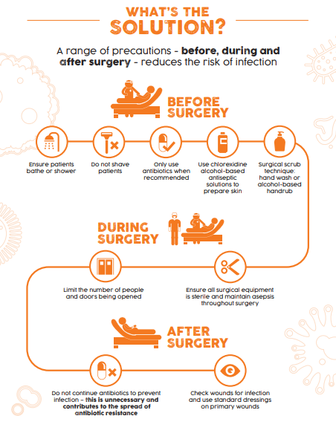
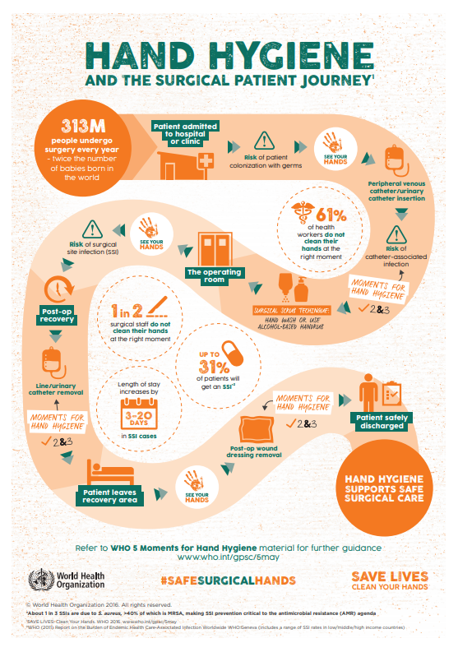
Javaslatok az ajánlások intézményi bevezetésére oktatás
WHO Global Guidelines for the Prevention of Surgical Site Infection 2016.

Slide 21
Dr. rauth erika– főorvos
KÖSZÖNÖM MEGTISZTELŐ
A FIGYELMET!

